Slide 1

Testes automatizados
Leonardo Gregianin
github.com/leogregianin
Notes:
Boa tarde
Nome
Tempo em programação
Várias linguagens

Slide 2

Vamos falar sobre...
Visão geral sobre TDD
Frameworks para testes Delphi e C++Builder
Exemplos de unittest e integration tests
Links sobre conceitos e ferramentas
Notes:
Pergunta:
Quem faz teste unitário?
Quem tem 100% do código testado?

Slide 3
Nossos problemas...
Ciclo de desenvolvimento de correções e features
No final do ciclo: Testar
Se encontrar bugs: Volta para o desenvolvimento
Terminado a correção dos bugs: Testar tudo novamente
Após um novo ciclo de desenvolvimento: Testar tudo novamente
Se tudo tem que ser testado repetidamente porque não automatizar?
Notes:
-> Se tem que ser testado,
-> todas as novas funcionalidades tem que serem testadas
-> porque não automatizar os testes?

Slide 4
Tipos de testes
Teste de Unidade
Teste de Integração
Teste Funcional
Teste de Aceitação
Teste de Regressão
Teste de Interface
Teste de Estresse
Teste de Usabilidade
Teste de Compatibilidade
Teste de Segurança
Teste de Fumaça
∞
Existe uma infinidade de tipos de testes
Notes:
Tipos de testes
O que são testes unitários?

Slide 5
O que são testes unitários?
Teste de unidade é qualquer parte do código que pode ser isolado e testado (normalmente os métodos de uma classe).
Testes unitários são parte da metodologia ágil do eXtreme Programming (XP)
  Todas as linguagens tem suporte
  Extremamente utilizada
Notes:
XP é uma metodologia de desenvolvimento de sofware
Coloca a comunicação no centro da atenção

Slide 6
Como?
Escrever o teste
Rodar o teste
Ver o teste falhar (Lógico! Ainda não escrevi o código)
Escrever o código
Rodar o teste
Ver o teste passar

Slide 7
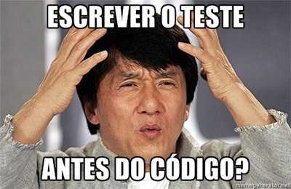

Slide 8
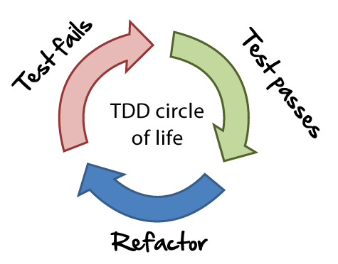
Test-Driven Development
Escrever o teste antes do código é o conceito do desenvolvimento orientado a testes (TDD)
Mudando a maneira de desenvolver
Notes:
Falar sobre o ciclo de vida do TDD
Escreve o teste
Roda o teste e veja que vai falhar
Faz o código e garanta que vai funcionar

Slide 9
Porque?
Garantia que o código já nasce testado
Encontrar problemas rapidamente
Qualidade do código
Segurança para refatorar o código, pois as funcionalidades antigas serão testadas automaticamente
Você pode escrever testes depois que seu código já está pronto.
Um bug report é uma boa oportunidade para escrever um teste unitário.

Slide 10
Frameworks
DUnit
  Framework open source padrão de 2004 até 2015
  Projeto descontinuado a vários anos (Último commit em 2009)
DUnitX
  Framework open source padrão a partir de 2015
  Mantido pela VSoft Technologies (Final Builder/ContinuaCI)
  Qualquer classe pode conter testes
  Testes baseados em Decorators ou Published
  Framework em constante evolução (FMX, RegExp, Generics)

Slide 11
Implementação simples!
DUnit | DUnitX
Check(Boolean) | Assert.Pass – Fail
CheckTrue(Boolean) | Assert.AreEqual – NotAreEqual
CheckFalse(Boolean) | Assert.Contains – NotContains
CheckEquals(Esperado, Atual) | Assert.IsTrue – IsFalse
CheckNotEquals | Assert.IsEmpty – IsNotEmpty
CheckNull | Assert.IsNull – IsNotNull
CheckNotNull | Assert.IsMatch para RegExp
CheckSame | Assert.WillRaise / Assert.StartsWith
Mais... | Mais...
Notes:
Nenhum bicho de 7 cabeças !!!

Slide 12
Exemplo
  class function Adicao(Valor1, Valor2: Real): Real;
  begin
  Result := Valor1 + Valor2;
  end;
  procedure TForm1.ButtonSomaClick(Sender: TObject);
  begin
  Result.Value := Adicao(Number1.Value, Number2.Value);
  end;

Slide 13
Exemplo com DUnit
  TestTCalc = class(TTestCase)
  public
  procedure SetUp; override;
  procedure TearDown; override;
  published
  procedure TestSoma;
  procedure TestSubtracao;
  end;
  procedure TestTCalc.TestSoma;
  begin
  Result := Soma(5,5);
  CheckEquals(10, Result, 'Erro Soma1');
  Result := Soma(10,5);
  CheckEquals(11, Result, 'Erro Soma2');
  end;

Slide 14
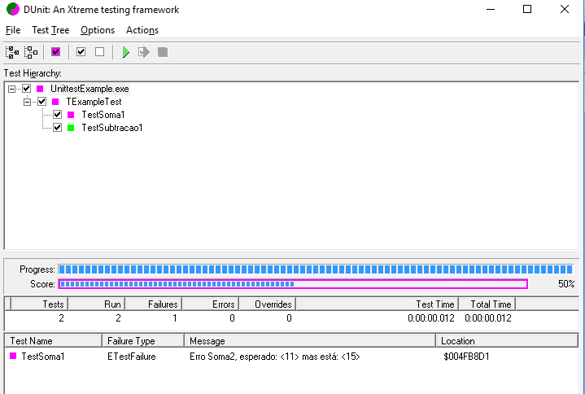
DUnit

Slide 15
Exemplo com DUnitX
  TestTCalc = class(TObject) // Qualquer classe base
  public
  procedure SetUp;
  procedure TearDown;
  [TestCase('TesteSoma1', '8, 2, 10')]
  [TestCase('TesteSoma2', '5, 5, 10')]
  [TestCase('TesteSoma3', '4, 2, 5')]
  [TestCase('TesteSoma4', '8000, 2, 8002')]
  [TestCase('TesteSoma5', '1, 10000, 10001')]
  procedure TesteSoma(Value1, Value2, _Result: Real);
  procedure TestTCalc.TesteSoma(Value1, Value2, _Result: Real);
  begin
  R := TCalc.Adicao(Value1, Value2);
  Assert.AreEqual(R, _Result);
  end;

Slide 16
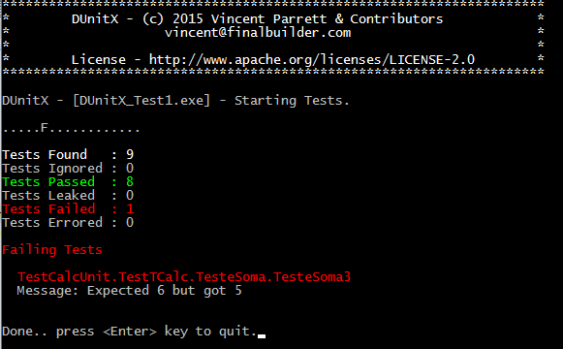
DUnitX

Slide 17
Demonstração

Slide 18
Mais...
TDD simples e prático: https://goo.gl/fGRtzm
Porque usar TDD: https://goo.gl/ECZEeC
Nick Hodges Unit Testing Video: https://goo.gl/ZHxhTW
Overview Unit Testing in Delphi: https://goo.gl/4dvpjf
DUnit: http://dunit.sourceforge.net/
DUnitX: https://github.com/VSoftTechnologies/DUnitX
Mocks: https://github.com/VSoftTechnologies/Delphi-Mocks
Code coverage: https://github.com/VSoftTechnologies/DelphiCodeCoverageExample
Spec (BDD): https://github.com/RomanYankovsky/DelphiSpec
Próximo passo: https://github.com/leogregianin/delphi-unittest

Slide 19
Muito obrigado!
Leonardo Gregianin
leogregianin@gmail.com
github.com/leogregianin

